Slide 1
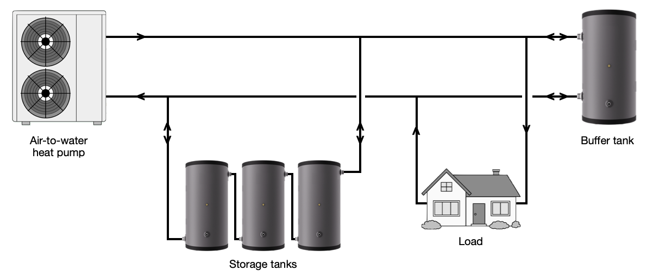
System overview

Slide 2
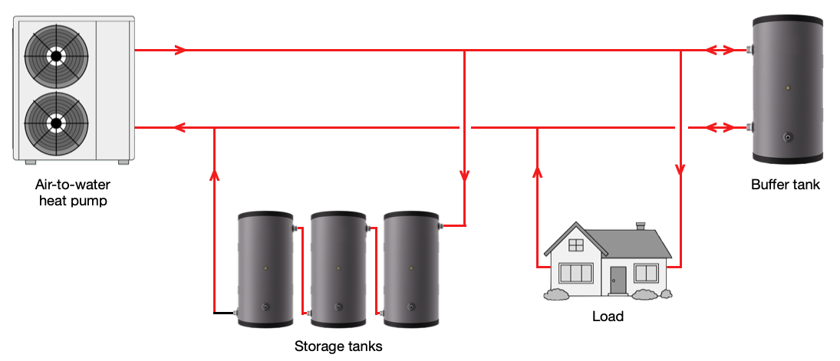
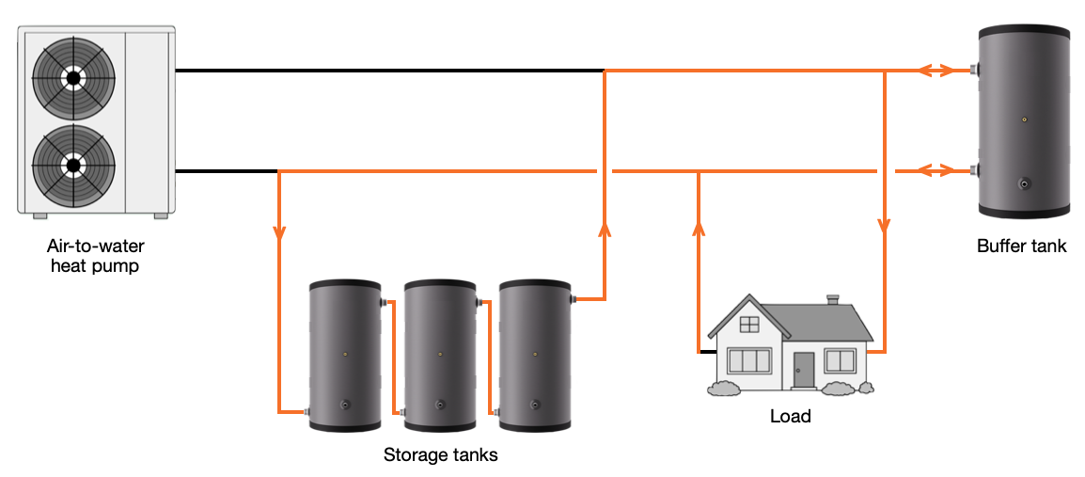
Operating modes
Charging
Discharging

Slide 3
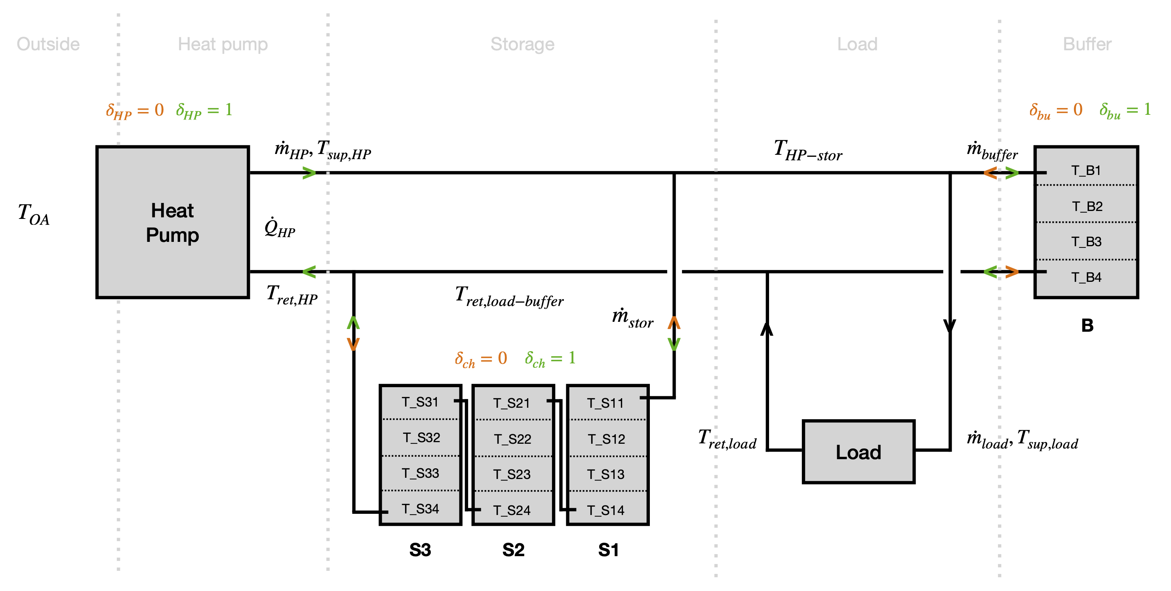
Problem setup

Slide 4
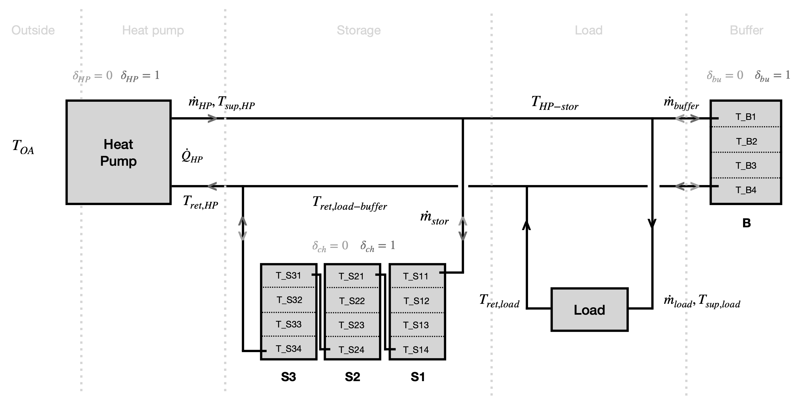
Problem setup
Input variables
Intervalles:
T_sup,HP: [30, 65] °C
m_stor: [0, 0.5] kg/s
Delta_HP: 1=on, 0=off
Delta_ch: 1=charge, 0=discharge
Delta_bu: 1=charge, 0=discharge

Slide 5
Problem setup
State variables
Intervalles:
Toutes les temperatures: la plupart du temps on est entre 35 et 65 °C. C’est de l’eau donc ça peut techniquement aller plus haut et plus bas.

Slide 6
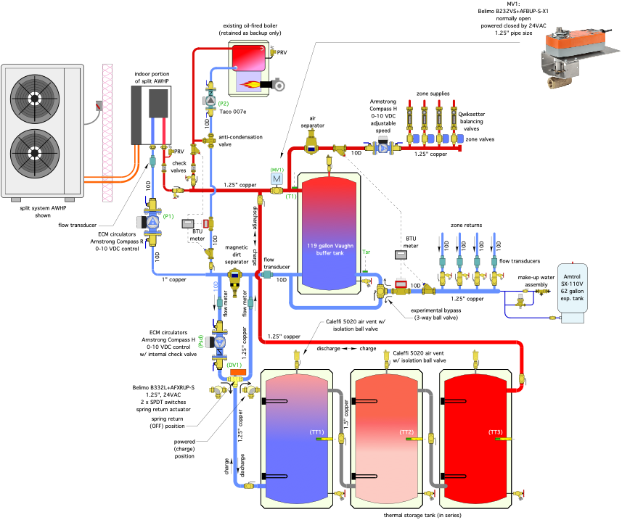
Problem description
Hourly forecasts:
Electricity prices
Heat loads
Outside temperature

